Slide 1
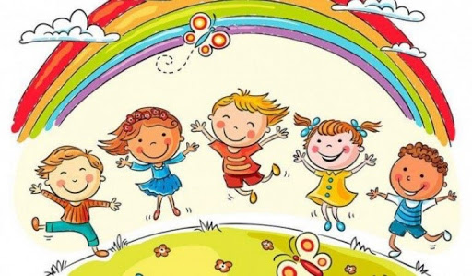
Я досліджую світ
1 клас
людина і ПРИРОДА
Урок 103
Урок-екскурсія. Які ознаки літа вже помітні в природі?

Slide 2
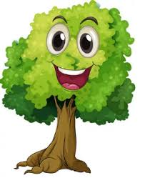
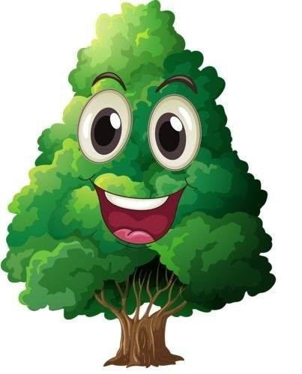
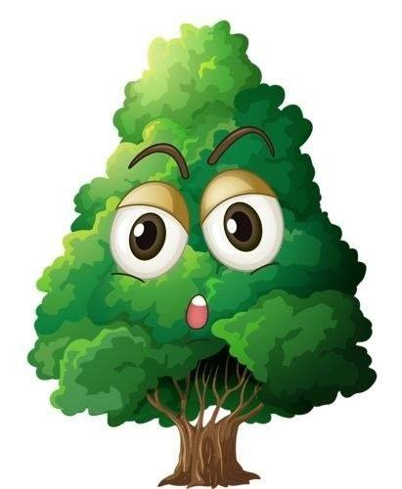
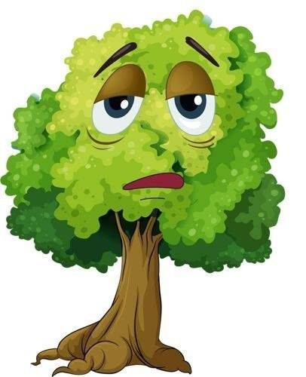
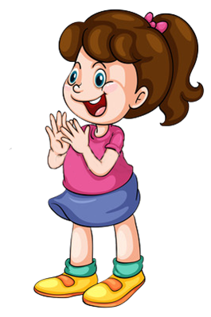
Емоційне налаштування
Розглянь дерева. Вибери, що очікуєш сьогодні від уроку
Дзвоник пролунав веселий,
Дружно всіх він кличе в клас.
І цікаве на уроці
Пропоную я для вас.
Мені під силу всі завдання
Буде
цікаво
Я хвилююсь, що не впораюсь із завданнями
Завдання принесуть втому

Slide 3
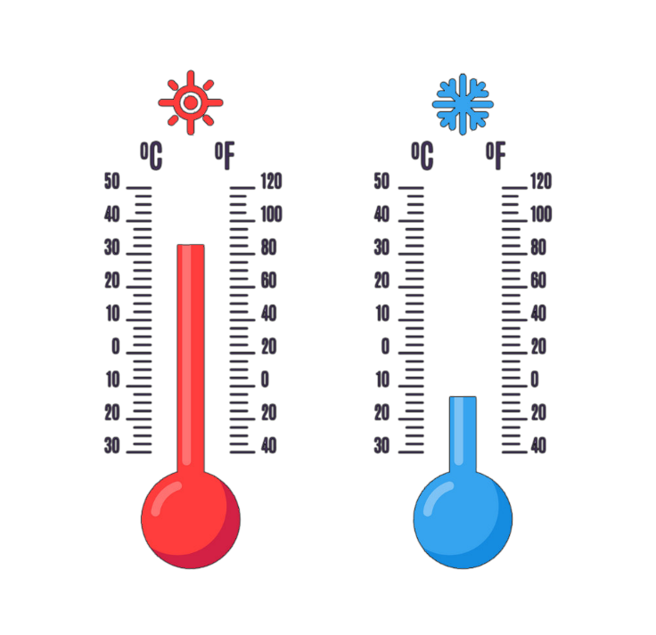
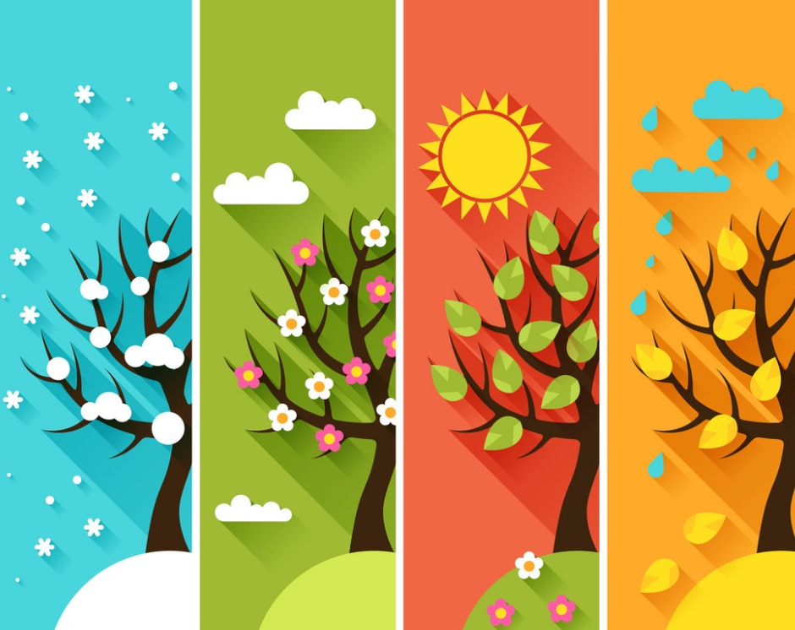
Вправа «Синоптик»
Ясно хмарно похмуро
дощ гроза сніг
Яка зараз пора року?
Який стан неба?
Яка температура повітря?
Який місяць року?
Чи були протягом доби опади?
Яке число місяця?
Погода вітряна чи безвітряна?
Який день тижня?

Slide 4
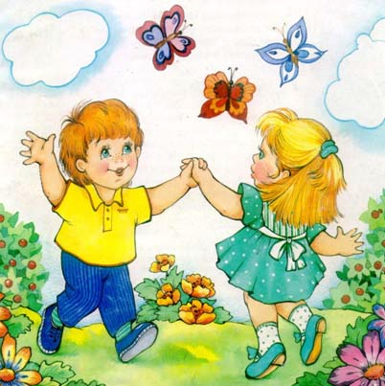
Відгадай загадку
Теплий довгий-довгий день,
Повна миска черешень,
Достигає жовтий колос,
Демонструє коник голос,
І суничка дозріває,
Тож коли це все буває?
Влітку
Що описав автор у своєму вірші?
За якими ознаками ти упізнаєш літо?

Slide 5
Доповни речення чистомовки
То-то- то – надходить тепле______
Ло-ло-ло – несе радість і ________
Ай-ай-ай – зріє гарний_________
літо.
тепло.
урожай.
Які відчуття, спогади викликає
у тебе літо?
Коли починається літо? За якими прикметами ти це визначаєш?
Сьогодні на уроці здійснимо екскурсію в літо. Дослідимо, які ознаки літа вже помітні в природі?

Slide 6
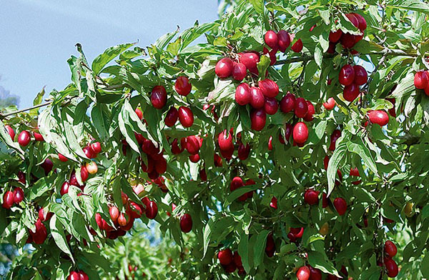
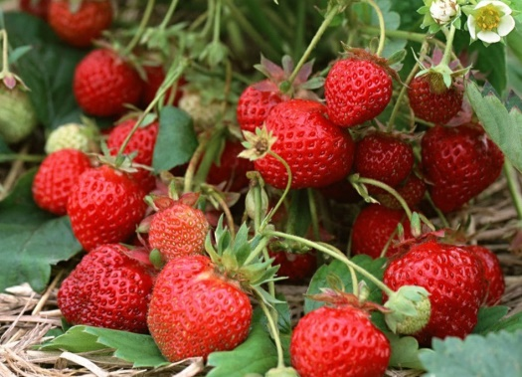
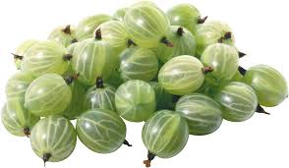
Літо поділяють на три періоди
Літні місяці мають промовисті назви. Розкажи,
які ознаки притаманні кожному літньому місяцю.
Черешня
Червень - це черешні,
Стиглі, соковиті.
Це червоні вишні,
Солодом налиті.
Червона, солодка, ароматна,
Росте – низько, до землі близько.
Зелені сережки на гіллі висіли,
На сонечку підсмажились і почервоніли!
Полуниця
Кавунчики дрібненькі,
Смугасті та кисленькі,
У колючки вбралися і
Кущиком назвалися.
Аґрус
Червень – початок літа
Які фрукти чи ягоди твої улюблені?

Slide 7
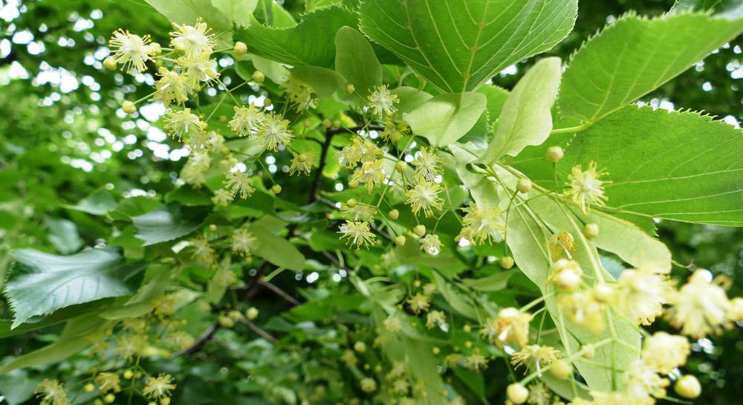
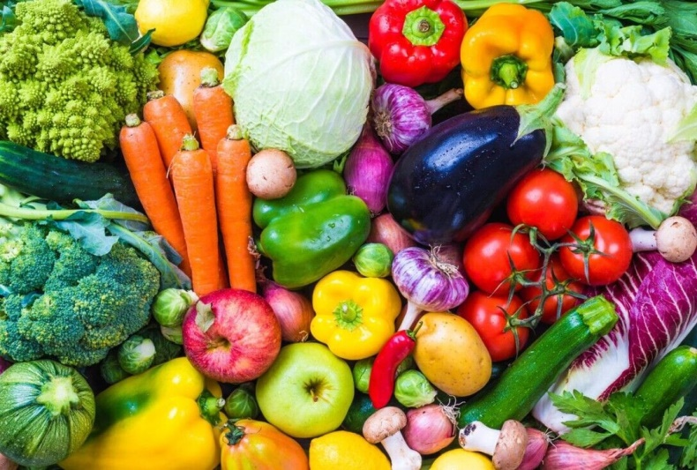
Літо поділяють на три періоди
Літні місяці мають промовисті назви. Розкажи,
які ознаки притаманні кожному літньому місяцю.
- Липа, липа зацвіла! –
засурмила всім бджола.
- Гей, злітайтеся, подружки,
У гайок, на край села.
Там уже не видно віт,
А лише пахучий цвіт.
У липні сезон свіжих овочів, фруктів і ягід у самому розпалі.
Липень – маківка літа

Slide 8
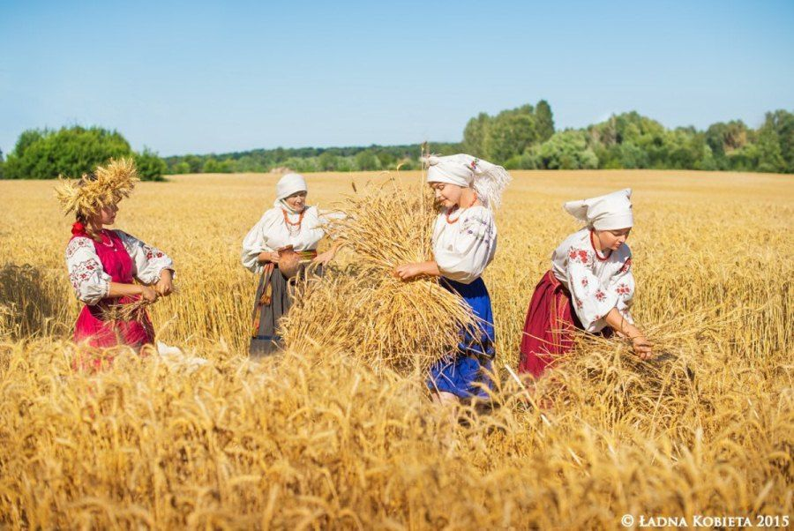
Літо поділяють на три періоди
Літні місяці мають промовисті назви. Розкажи,
які ознаки притаманні кожному літньому місяцю.
Серп знайшла бабуся,
І пшениці жала.
Як снопи в’язати,
Дітям показала.
Щедрий місяць серпень –
Серпиком назвала.
Серпень – спад літа
Улітку природа розкошує.
Учись спостерігати за природою самостійно й милуватися її красою
Підручник.
Сторінка
104

Slide 9
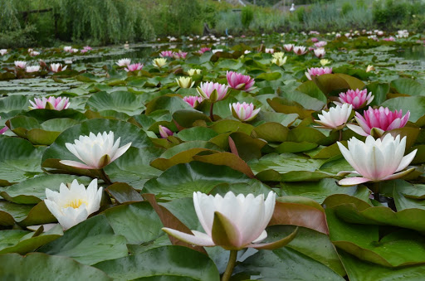
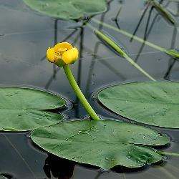
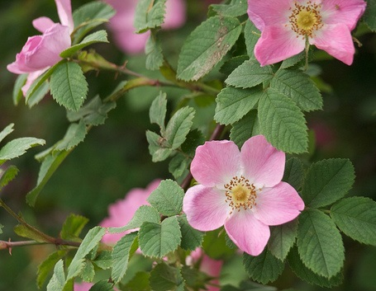
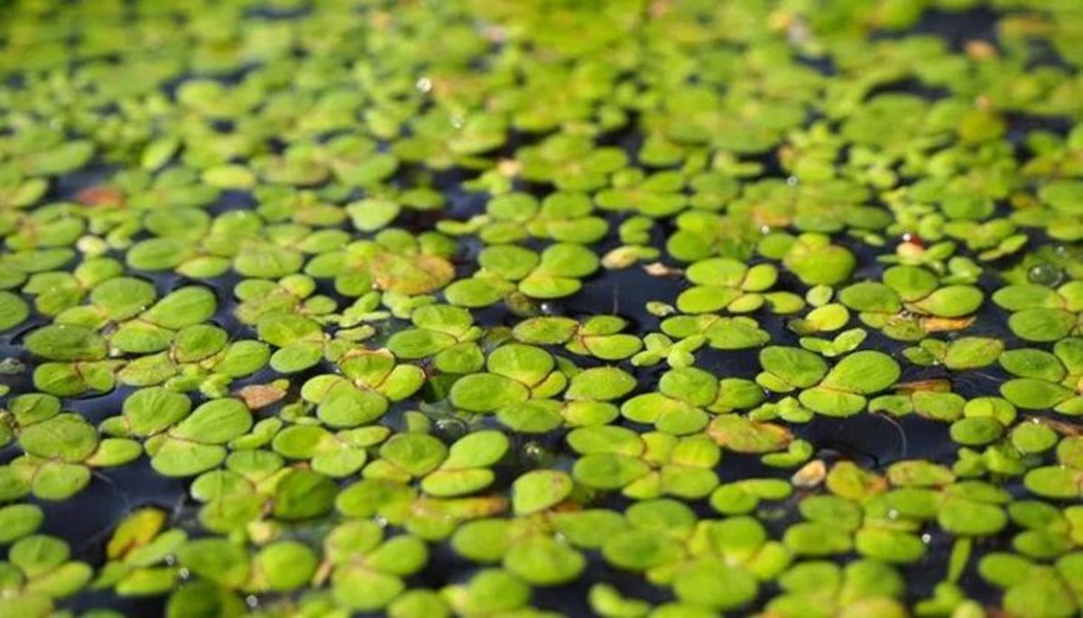
Коли починається літо?
Літо розпочинається тоді, коли зацвітають квіти на шипшині, а на воді з’являються ряска й водяні лілії — латаття біле й глечики жовті.

Slide 10
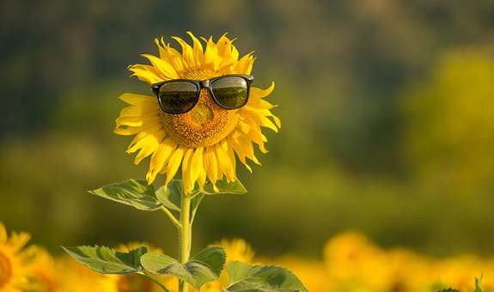
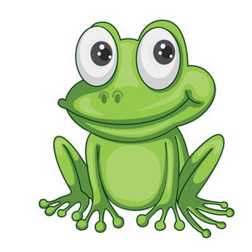
За ким, за чим ми можемо спостерігати?
У всі пори року проводити спостереження за природою
потрібно в певній послідовності.
Нежива природа
рослини
Жива природа
тварини
Життя людей

Slide 11
Улітку відбуваються зміни в неживій природі
Сонечко опиняється найвище на небосхилі. Тому Земля дістає найбільше тепла й світла.
Дні бувають найдовшими,
а ночі найкоротшими.
Часто гримлять грози, а після дощу з’являється веселка
Підручник.
Сторінка
105

Slide 12
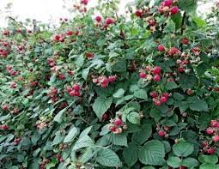
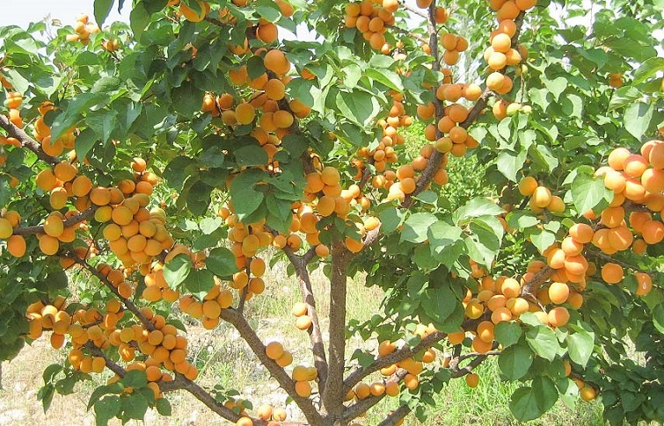
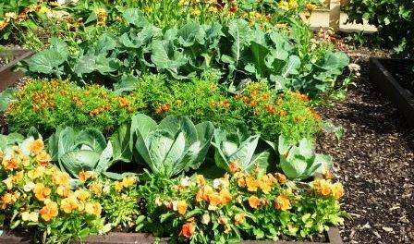
Улітку відбуваються зміни в житті рослин
Визрівають перші смачні плоди на деревах і кущах.
Достигають різні овочі й пшениця та інші зернові культури
Підручник.
Сторінка
105

Slide 13
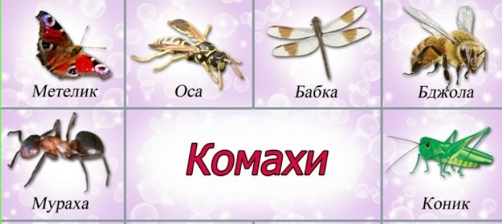
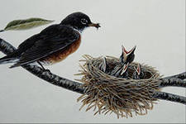
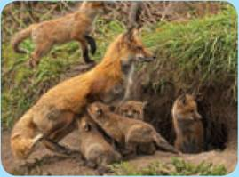
Улітку відбуваються зміни в житті тварин
Повсюди можна побачити комах.
З’являються пташенята й маленькі звірята.
Дорослі птахи та звірі піклуються про свою малечу

Slide 14
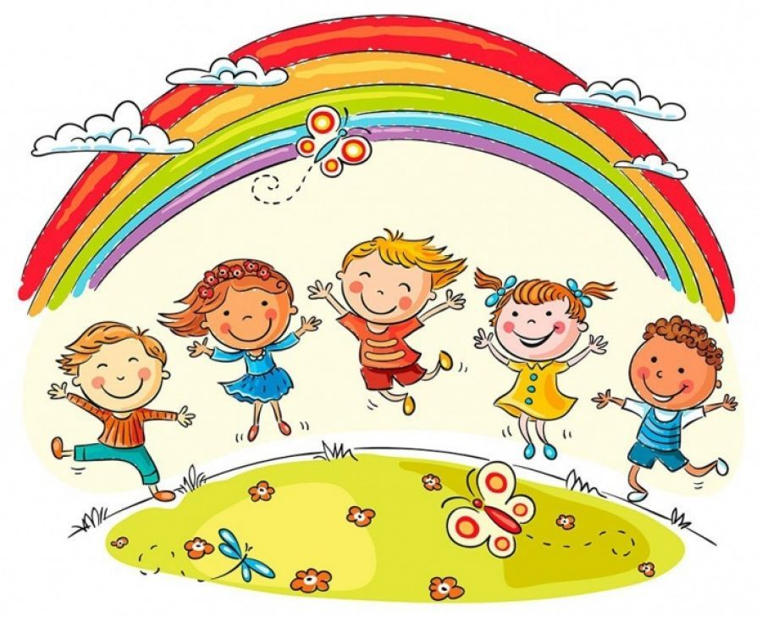
Улітку відбуваються зміни в житті людей
Знаєш, скільки справ у літа?
Їх усіх не полічити!
Треба нам підсмажить спини,
Ніс убрати в ластовиння,
Накупати нас у річці
Наперед на три сторіччя,
Та іще подарувати
Лісу й лугу буйні шати.
Словом, справ — не полічити!
Та найбільше треба літу,
Щоб зуміли я і ти
Набагато підрости!
Яку літню справу автор вірша вважає найважливішою?
Які ще літні справи людей ти можеш назвати?
Люди піклуються про майбутній врожай, який буде потрібним у холодну пору року.
Тому влітку багато людей працює у садах, парках, фермерських господарствах, де вони доглядають за посівами на полях і городах

Slide 15
Які ознаки літа?
Підвищення температури
День довший за ніч
Опади у вигляді граду
Літо
Зміни в природі
Поява плодів
Зміни в житті людей

Slide 16
Підіб’ємо підсумки після екскурсії
Які зміни відбулися в житті рослин?
У якому місяці зацвітає липа? У червні чи в липні?
Коли достигають суниці й чорниці, малина й ожина?
Коли в лісах з’являються гриби?
Підручник.
Сторінка
105

Slide 17
Підіб’ємо підсумки після екскурсії
Які зміни відбулися в житті тварин?
Яких тварин тобі хотілось би побачити влітку?
Чи ти знаєш, що додому з лісу не можна забирати ні пташенят, ні звірят? Про них піклуються їхні батьки.
Які зміни відбулися в житті людей влітку?

Slide 18
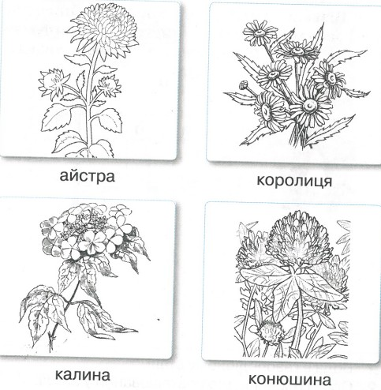
Робота в зошиті
2. Вибери і зафарбуй. Які з квіткових рослин уже зацвіли? Знай: якщо вони квітнуть, то літо розпочалося.
Айстра цвіте з липня по вересень. Калина цвіте в травні-червні. Королиця й конюшина – з травня до кінця літа.
3. Досліди і обведи. Чи з’явилася вже ряска на поверхні ставків та озер?
Зошит.
Сторінка
45
ТАК
НІ

Slide 19
Рефлексія
Прочитай підписи під деревами.
Оціни свою роботу цими емотиконами.
Мені під силу всі завдання
Мене влаштовує моя робота
Я можу працювати краще
Завдання принесли втому

